Slide 1
ỨNG DỤNG XỬ LÝ ẢNH HÌNH THÁI
ĐỂ LÀM SẠCH VĂN BẢN
GVHD: ThS. Huỳnh Thị Châu Lan
NHÓM 9

Slide 2
THÀNH VIÊN
Phạm Ánh Ngọc - 2001230566
Trịnh Hoàng Thái - 2001230873
Nguyễn Hữu Thắng - 2001230909
Huỳnh Minh Phát - 2001230648
Nguyễn Hoài Phúc - 2001230687

Slide 3
MỤC TIÊU CẦN ĐẠT ĐƯỢC CỦA ĐỀ TÀI
  Loại bỏ nhiễu nhỏ như đốm, vệt đen, bụi quét.
  Làm rõ nét văn bản, giúp cải thiện khả năng đọc.
  Kết nối lại các nét chữ bị đứt, làm cho văn bản liền mạch hơn.
  Nâng cao độ chính xác cho OCR

Slide 4
TỔNG QUAN PHƯƠNG PHÁP
Tiền xử lý
Làm sạch nhiễu
Làm liền nét chữ
Loại bỏ nền và vết bẩn

Slide 5
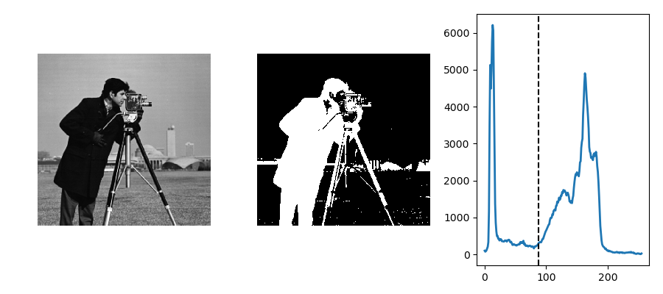
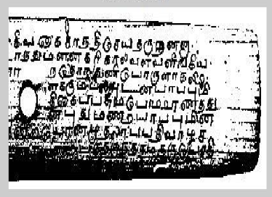
TIỀN XỬ LÝ
Chuyển ảnh màu sang ảnh thang xám để giảm số kênh màu.
Nhị phân hóa ảnh bằng:
  Ngưỡng Otsu
  Adaptive Threshold
Biến ảnh về dạng trắng–đen, trong đó chữ và nền được tách biệt rõ ràng.

Slide 6
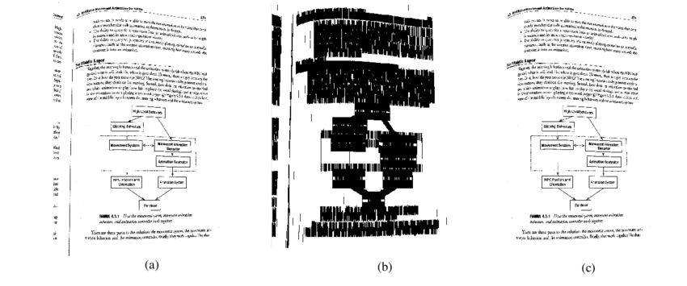
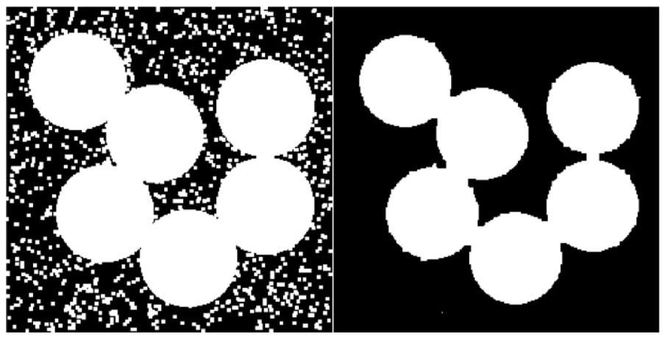
LÀM SẠCH NHIỄU
Sử dụng phép mở (Opening):
  Erosion → Dilation
Kernel nhỏ:
  2×2 hoặc 3×3
Tác dụng:
  Loại bỏ các điểm nhiễu nhỏ, đốm trắng hoặc vệt rời rạc.
  Giữ lại các vùng chữ chính, hạn chế làm mất nét chữ.

Slide 7


LÀM LIỀN NÉT CHỮ
Sử dụng phép đóng (Closing):
  Thực hiện giãn (Dilation) sau đó co (Erosion)
  Lấp các khoảng trống nhỏ giữa các nét chữ
  Nối các đoạn ký tự bị đứt gãy thành nét liền mạch

Slide 8
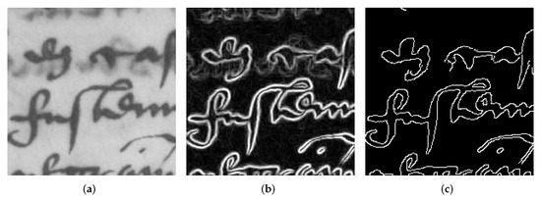
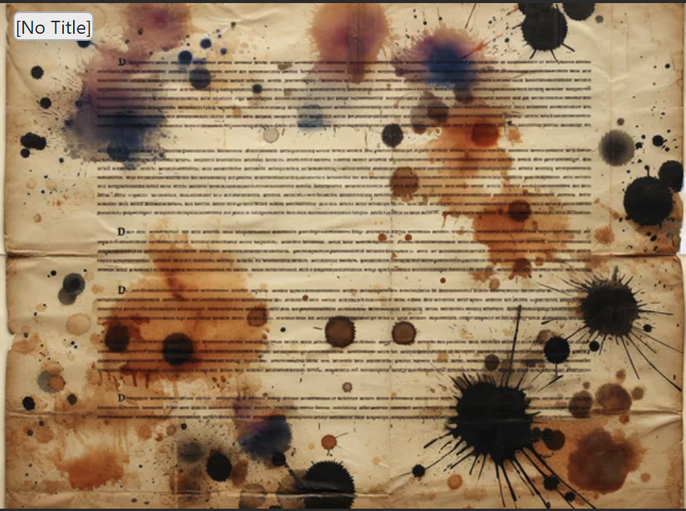
LOẠI BỎ NỀN VÀ VẾT BẨN
Áp dụng phép Top-hat khi nền tối.
  Làm nổi bật vùng ký tự
Áp dụng phép Black-hat khi nền sáng có vết đen
  Loại bỏ các vết bẩn không mong muốn
Giảm ảnh hưởng của nền và các vùng không liên quan đến chữ

Slide 9
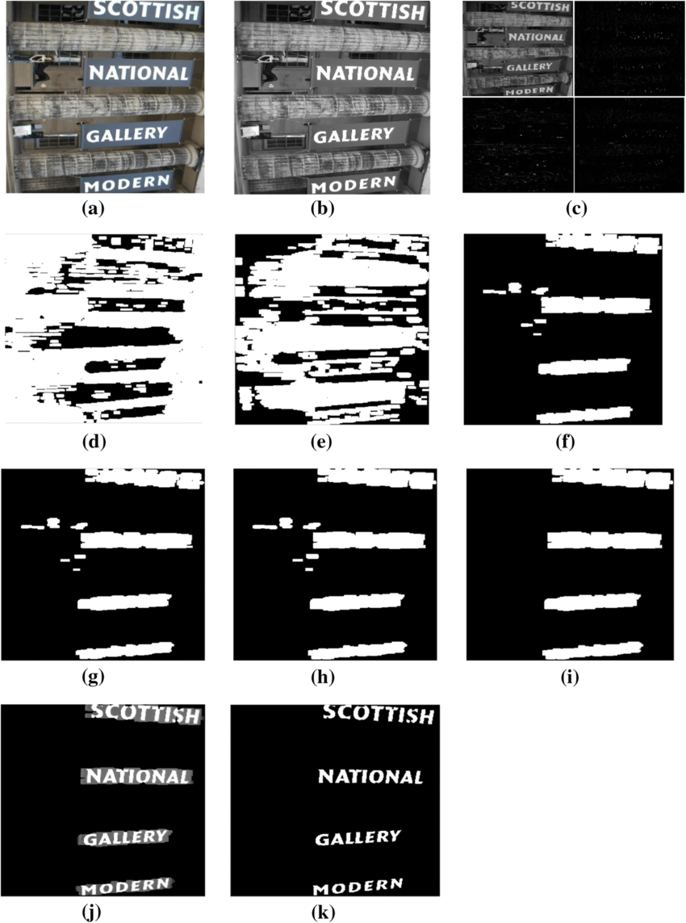
HIỂN THỊ VÀ LƯU KẾT QUẢ
Hiển thị:
  Ảnh gốc
  Ảnh sau từng bước xử lý
Lưu ảnh kết quả:
  Phục vụ OCR
  Phục vụ đánh giá

Slide 10
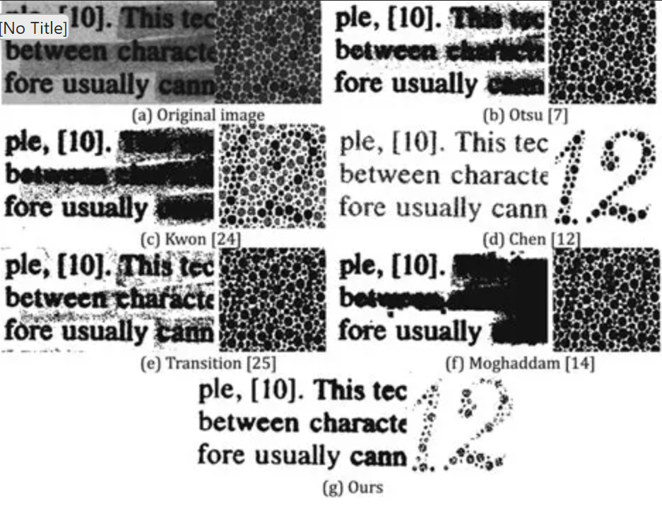
KẾT LUẬN
Phép toán hình thái rất hiệu quả trong:
  Làm sạch văn bản
  Chuẩn bị dữ liệu OCR
Giúp cải thiện chất lượng ảnh văn bản rõ rệt
Có thể mở rộng cho:
  Nhận dạng chữ viết tay
  Xử lý tài liệu số

Slide 11


